Slide 1

Сайт-ежедневник
Проект создан для удобного планирования и управления задачами онлайн.
Выполнил: Бакиев Павел

Slide 2

Актуальность и цели проекта
Цель
Разработать интуитивно понятный сайт для ведения личных задач с удобной системой напоминаний и календарём.
Задачи
Реализовать регистрацию пользователей, создание и редактирование задач, календарный просмотр, напоминания через Telegram-бота, фильтрацию по тегам и простой удобный интерфейс.

Slide 3


Используемые технологии
Python
Flask
Обеспечивает логику и обработку данных сайта
Минималистичный веб-фреймворк для быстрой разработки
SQLite
Хранение задач и данных пользователя в легкой базе данных

Slide 4
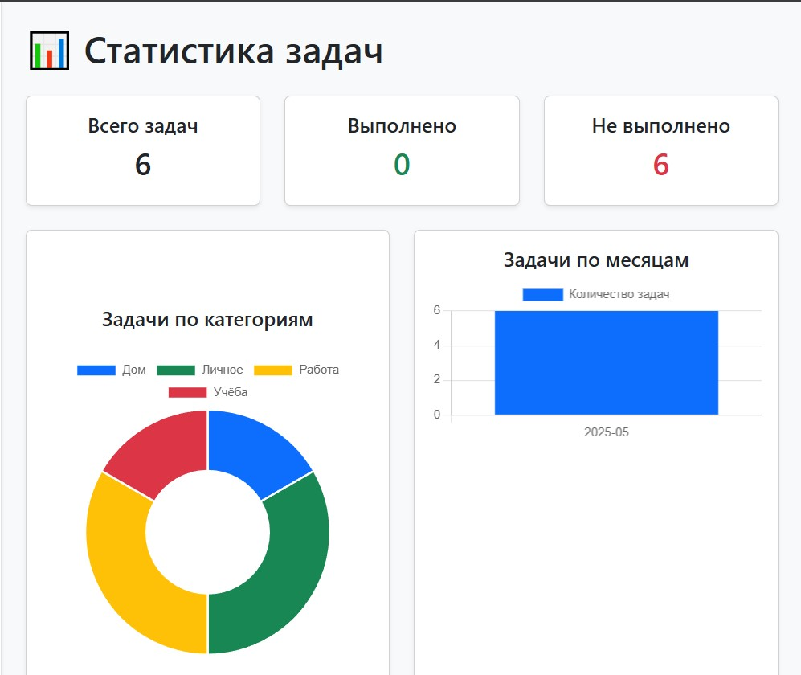
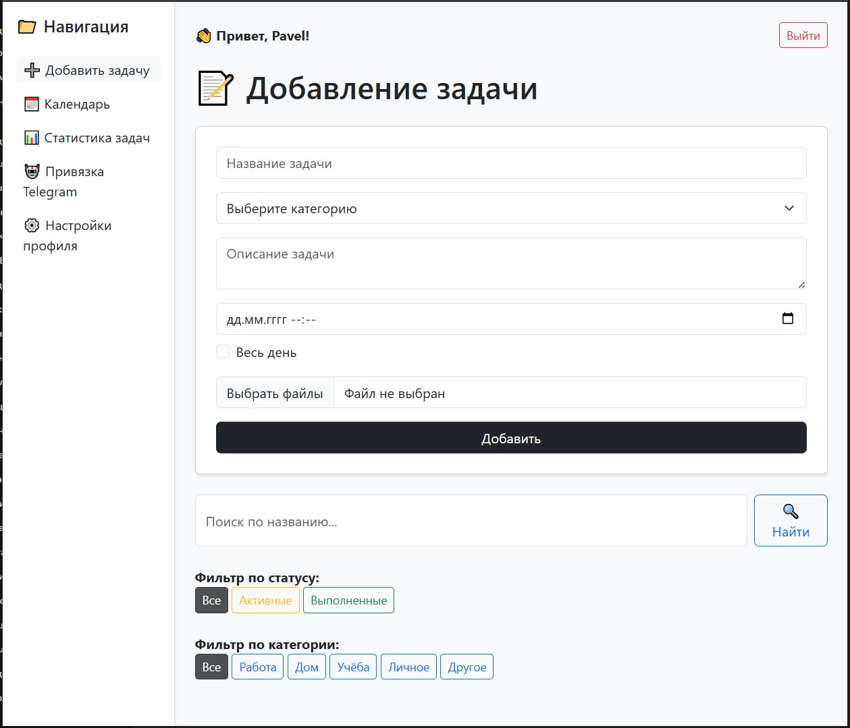
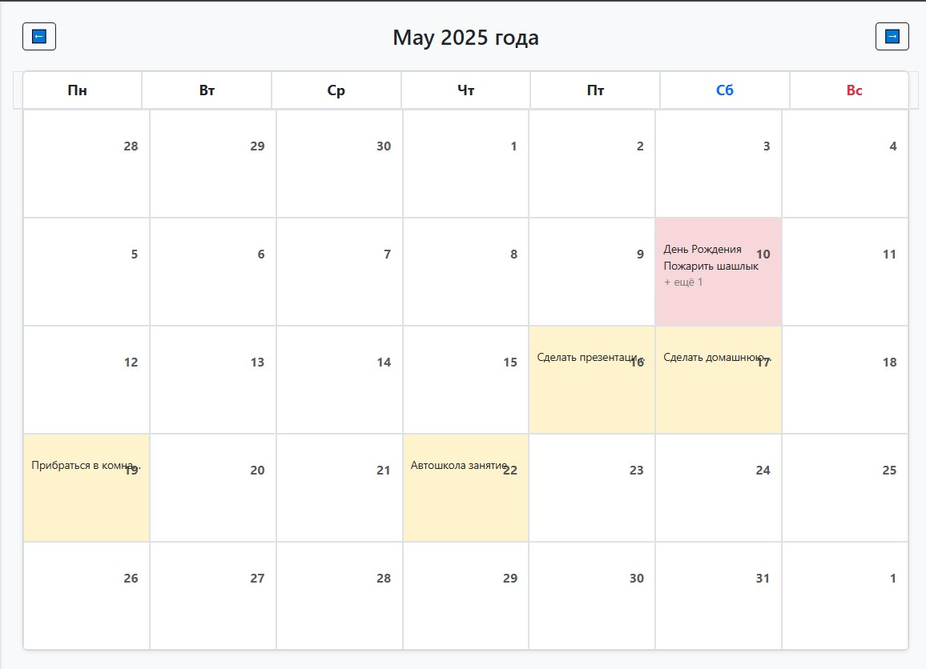
Функциональные возможности сайта
Статистика задач Наглядный отчёт по выполнению задач, категориям и месяцам.
Добавление и фильтрация задач Удобная форма создания задач с возможностью поиска и сортировки.
Календарный просмотр Все задачи на месяц в одном месте — удобно и наглядно.

Slide 5
Что можно добавить?
Мобильная версия
1
Адаптация интерфейса под телефоны для удобной работы на любом устройстве.
Телеграм-бот
2
Создание задач напрямую в мессенджере без захода на сайт — быстро и просто.
Email-уведомления
3
Напоминания о важных задачах по электронной почте

Slide 6

Благодарю за внимание!

